Slide 1


Criptografía
Continuación Cifrados
Ludwing Cano

Slide 2
Agenda
Crypto Sistema (Cryptosystem)
Lógica Booleana
OTP
Bites
Base 64
XOR

Slide 3

Crypto Sistema

Slide 4
Cryptosystem
Un criptosistema es un conjunto de 5 elementos (P,C,K,E,D) donde cumplen:
P es un set finito de posibles textos planos
C es un set finito de posibles textos cifrados
K, es el tamaño de la llave y es un set finito

Slide 5
Cryptosystem
Por cada k que pertenezca al conjunto de llaves existe una función de encriptado (e), así como desencriptado (d).
Existe una regla que cada función de encriptado utiliza una llave y cada función de desencriptado necesita la misma llave para poder cumplir que
ek : P->C
dk :C ->P

Slide 6
Lógica Booleana

Slide 7
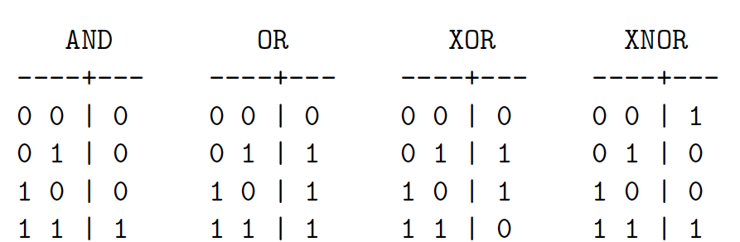
Lógica Booleana
Podemos observar las tablas de verdad las cuales poseen inputs en la izquierda y outputs en la derecha

Slide 8
One-time Pad (OTP)

Slide 9
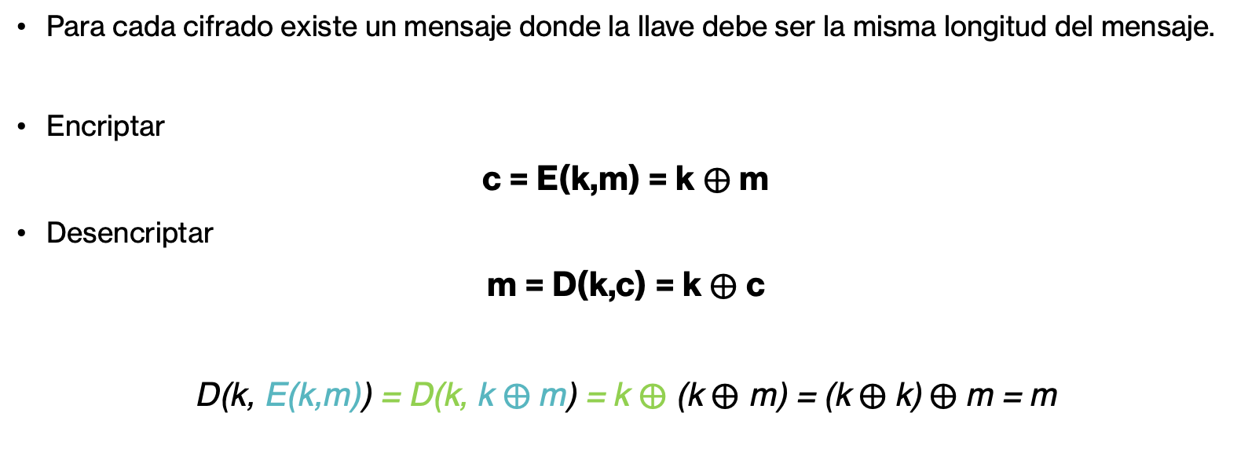
OTP
Para cada cifrado existe un mensaje donde la llave debe ser la misma longitud del mensaje.
Encriptar
c = E(k,m) = k $⨁$ m
Desencriptar
m = D(k,c) = k $⨁$ c
D(k, E(k,m)) = D(k, k $⨁$m) = k $⨁$ (k $⨁$ m) = (k $⨁$k) $⨁$m = m

Slide 10
Ejemplo OTP
M | = | 0 | 1 | 1 | 0 | 1 | 1 | 0
K | = | 1 | 0 | 1 | 1 | 0 | 1 | 0
C | = | 1 | 1 | 0 | 1 | 1 | 0 | 0
¿Si poseemos el mensaje m y el cifrado c, es posible realizar un OTP por medio de fuerza bruta? (investigación)

Slide 11
OTP
El algoritmo de OTP rara vez resulta práctica.
Debido a que las llaves son muy grandes.
¿Consideran que es seguro?

Slide 12
OTP
¿Consideran que es seguro?
Nos brinda un perfecto uso del secreto
Es muy rápida de encriptar y desencriptar
La mayoría de los stream ciphers tratan de replicar el one-time pad

Slide 13
Representación binaria

Slide 14
Representación Binaria
Sistema que utiliza dos dígitos, 0 y 1, para expresar información.
Cada dígito se llama "bit", que es la unidad más pequeña de información en la computación.
La representación binaria es fundamental en la informática dado que utilizan señales eléctricas para representar y procesar información de manera binaria.

Slide 15

Bit..

Slide 16
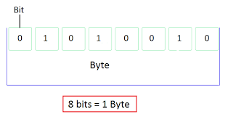
Bits y Bytes
Un bit (binary digit) es la unidad más básica y puede tomar el valor de 0 o 1.
Un grupo de 8 bits forma un byte. Los bytes son comúnmente utilizados para representar caracteres en la codificación de caracteres, como ASCII o Unicode.

Slide 17
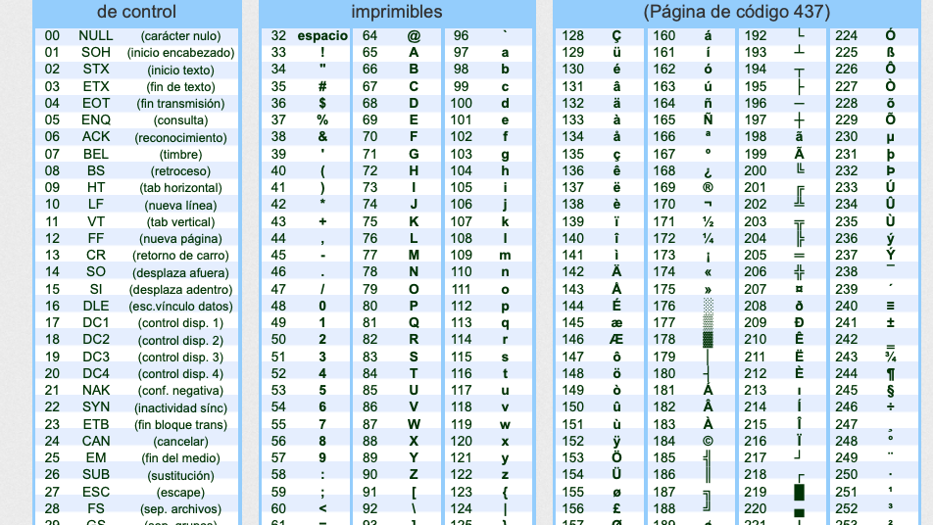
Tabla Ascii

Slide 18
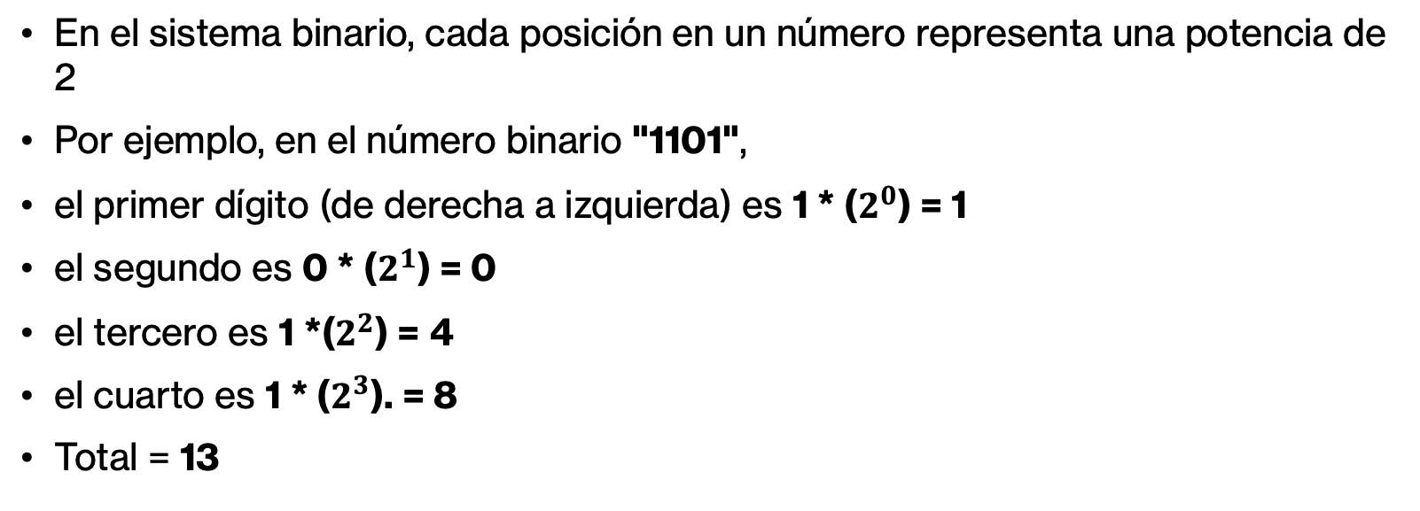
Sistema de Numeración Binario
En el sistema binario, cada posición en un número representa una potencia de 2
Por ejemplo, en el número binario "1101",
el primer dígito (de derecha a izquierda) es 1 * ($2^{0}$) = 1
el segundo es 0 * ($2^{1}$) = 0
el tercero es 1 *($2^{2}$) = 4
el cuarto es 1 * ($2^{3}$). = 8
Total = 13

Slide 19
Conversión de Decimal a Binario:
Para convertir un número decimal a binario, se divide el número por 2 sucesivamente y se registra el residuo en cada paso.
13 ÷ 2 = 6, residuo 1
6 ÷ 2 = 3, residuo 0
3 ÷ 2 = 1, residuo 1
1 ÷ 2 = 0, residuo 1
Entonces, 13 en binario es "1101".

Slide 20
Base 64

Slide 21
Base 64
Método utilizado para representar datos binarios de manera segura en sistemas que solo aceptan texto.
Esta codificación convierte secuencias de bits en una representación de caracteres ASCII más segura y fácil de manejar.

Slide 22
Propiedades
Donde se usa
Caracteres utilizados
Grupo de 6 bits
Rellenos con “=“
Codificación
Decodificación
Aplicación

Slide 23
Donde se usa
La codificación Base64 es comúnmente utilizada en sistemas que manipulan datos binarios, como correos electrónicos y transferencias de archivos, donde solo se permite el uso de caracteres imprimibles.

Slide 24
Caracteres Utilizados
Base64 utiliza un conjunto de 64 caracteres ASCII, que incluyen letras mayúsculas y minúsculas, números, y dos caracteres adicionales, generalmente el signo igual "=" y algún otro, dependiendo de la implementación específica

Slide 25
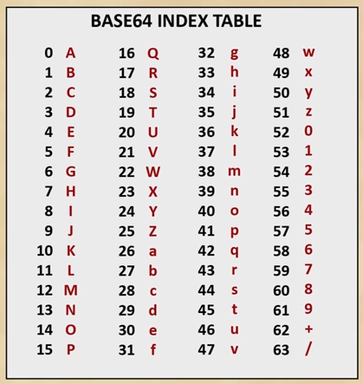
Tabla Base 64

Slide 26
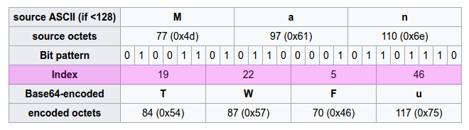
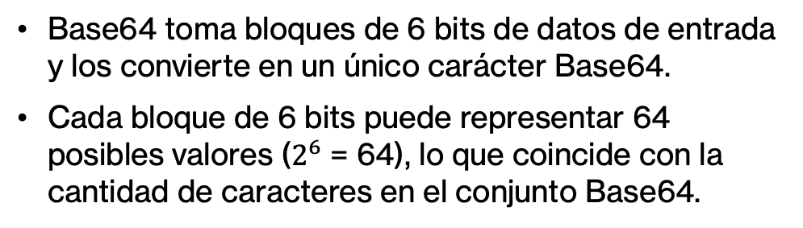
Grupo de 6 bits
Base64 toma bloques de 6 bits de datos de entrada y los convierte en un único carácter Base64.
Cada bloque de 6 bits puede representar 64 posibles valores ($2^{6}$ = 64), lo que coincide con la cantidad de caracteres en el conjunto Base64.

Slide 27
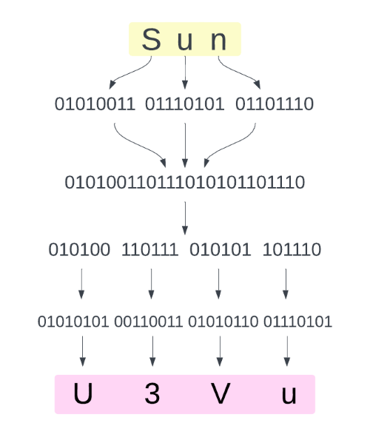
Codificación
117
83
110
1
2
Convertimos los caracteres a su representación numérica Ascii
Convertimos el número Ascii a binario
Agrupamos en grupo de 6 bits
Convertimos los boques de 6 bits en caracteres Base64
Obtenemos el carácter en Base64
3
20
55
21
46
4
5

Slide 28
Decodificación
20
55
21
46
1
U 3 V U
2
10100
110111
10101
101110
Obtenemos el índice del carácter en Base64
Convertimos la índice base binaria
Completamos con 0 a la izquierda para formar los grupos de 6 bits
Agrupamos en grupo de 8 bits
Convertimos los boques de 8 bits en caracteres Base Decimal
Obtenemos el carácter en Base Decimal del código Ascii
010100
110111
010101
101110
3
01010011 01110101 01101110
4
83
117
110
S U N
5

Slide 29
XOR

Slide 30
XOR
La operación XOR, también conocida como exclusión lógica, es una operación fundamental en lógica booleana y es ampliamente utilizada en criptografía y circuitos digitales
XOR devuelve verdadero (1) cuando el número de entradas verdaderas (1) es impar y falso (0) cuando el número de entradas verdaderas es par.
En otras palabras, La salida es verdadera (1) si las entradas son diferentes y falsa (0) si son iguales.
Su símbolo matemático es ⊕

Slide 31
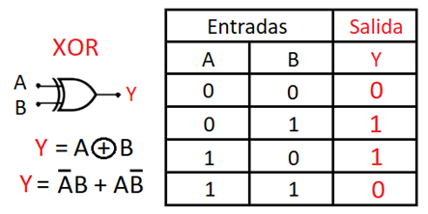
Tabla de verdad XOR

Slide 32
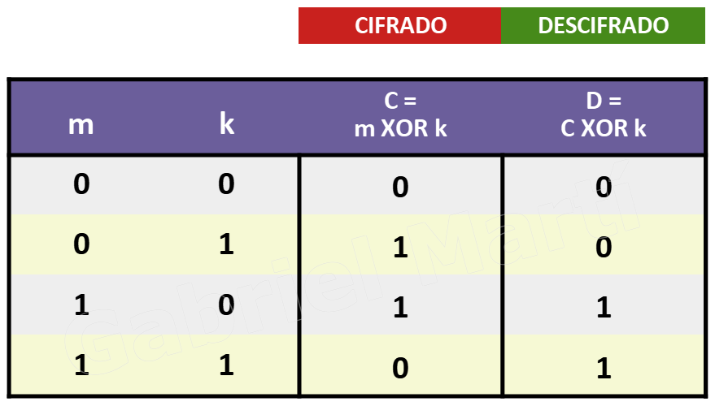
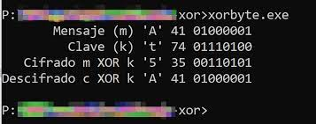
XOR en Criptografía
XOR se utiliza en muchos algoritmos criptográficos para mezclar bits y proporcionar propiedades de confusión y difusión.

Slide 33
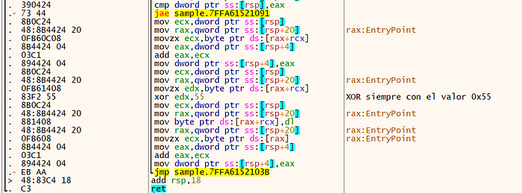
XOR en Criptografía
fragmento del malware Turla Keylogger el cual ocultaba los nombres de las funciones con un cifrado XOR con el valor 55 hex

